Slide 1
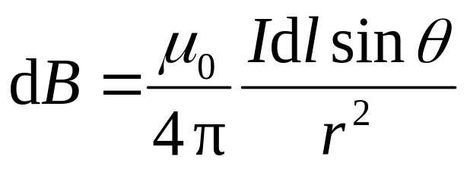




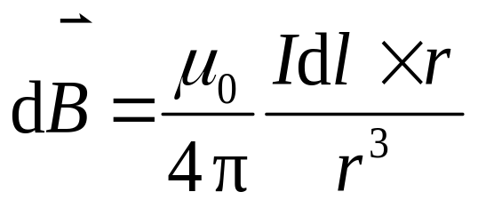




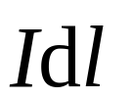
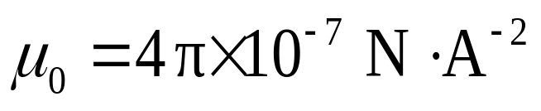
毕奥-萨伐尔定律
电流元在空间产生磁场的磁感强度
P
*
真空磁导率

Slide 2
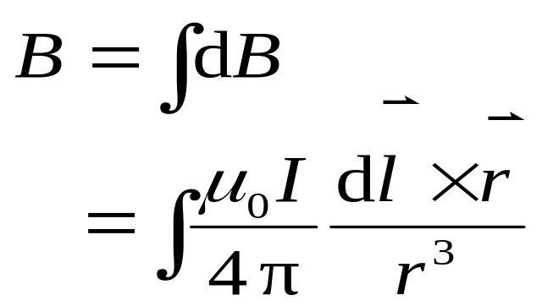
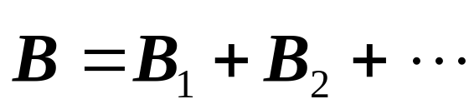
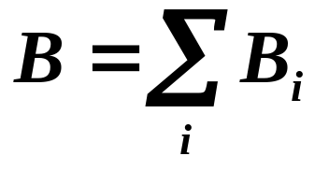
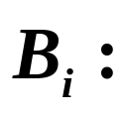
磁场叠加原理
任意载流导线在点 P 处的磁感强度
P
*
第i个回路的磁感应强度
多个电流同时存在时,合磁场等于各电流单独产生的磁场的矢量和。

Slide 3
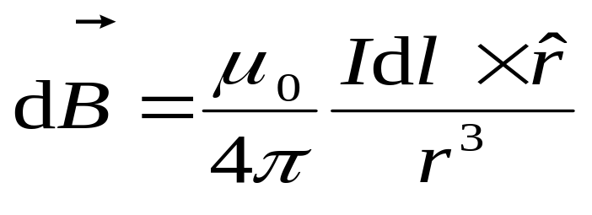


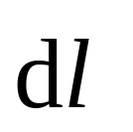


讨论
1. 孤立的稳恒电流元不存在, 但此定律是基于实验的。
2. 电流元的磁场
O
p
α
α
α
p
I
磁感应线为在垂直于电流元的平面内、圆心在电流元轴线上的一系列同心圆。方向：右手定则。

Slide 4





讨论
O
p
3. 电流元不在自身方向上激发磁场.
α
α
判断如下电流元在P点处的磁场
P
P
P

Slide 5
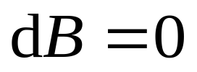
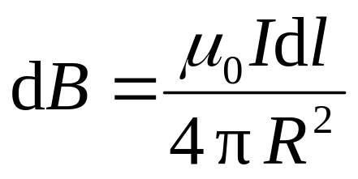

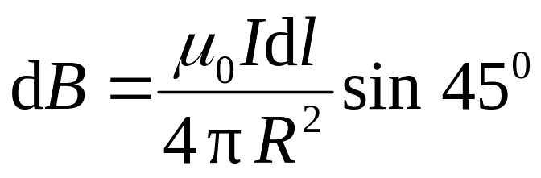


例题
例1. 判断下列各点磁感强度的方向和大小.
1
1、5点 ：
8
2
×
3、7点 ：
7
3
×
2、4、6、8 点 ：
6
×
4
5

Slide 6
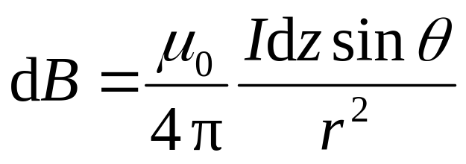




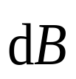




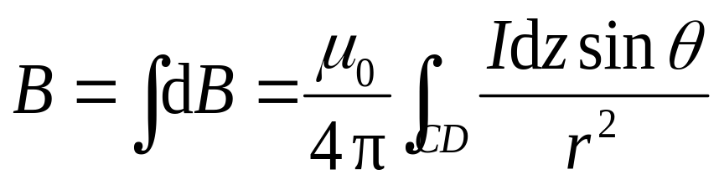


毕奥-萨伐尔定律的应用
例2 载流长直导线的磁场.
解
D
方向均沿 x 轴的负方向
*
P
C

Slide 7
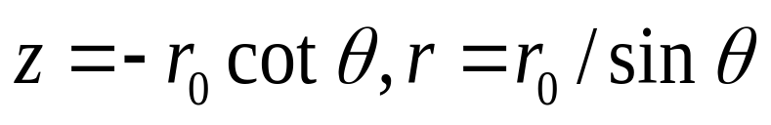
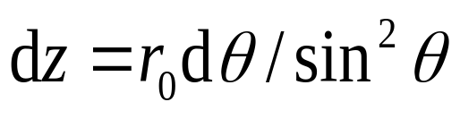
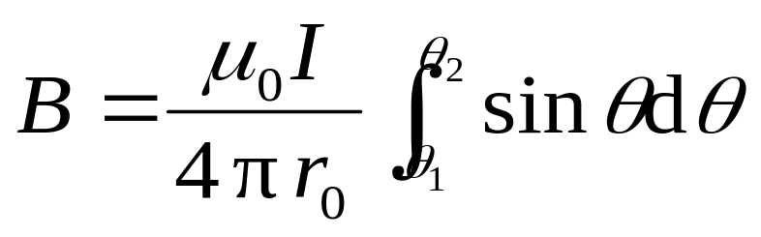
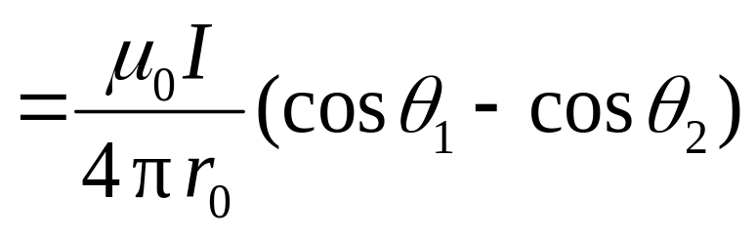

毕奥-萨伐尔定律的应用
D
*
P
C
的方向沿 x 轴的负方向

Slide 8
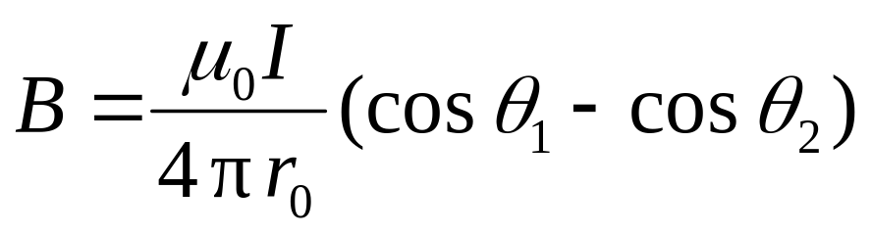
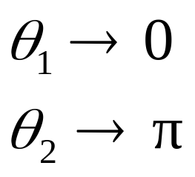
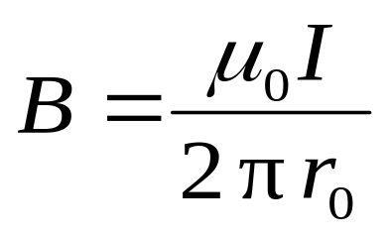

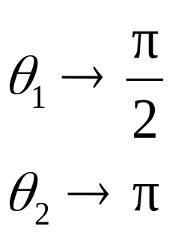
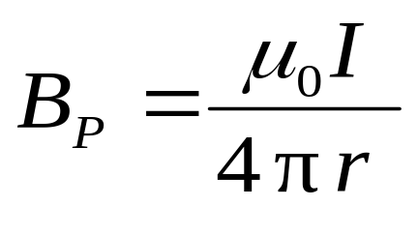
毕奥-萨伐尔定律的应用
无限长载流长直导线
D
半无限长载流长直导线
×
P
C

Slide 9
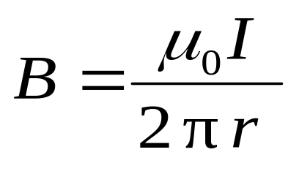
毕奥-萨伐尔定律的应用
无限长载流长直导线的磁场
I
I
B
X
B
电流与磁感强度成右螺旋关系

Slide 10
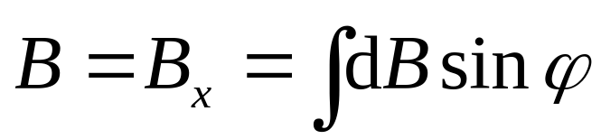
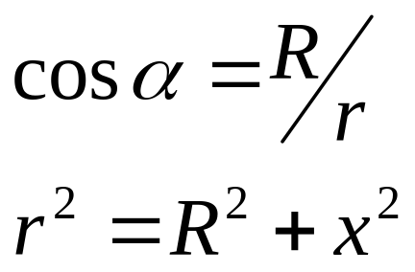


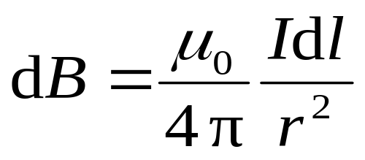




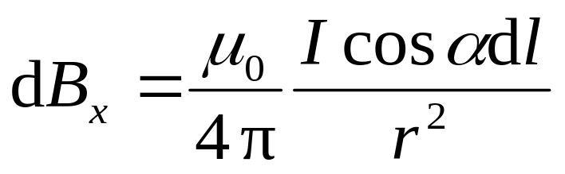
毕奥-萨伐尔定律的应用
例3 圆形载流导线轴线上的磁场.
解:
*
p

Slide 11

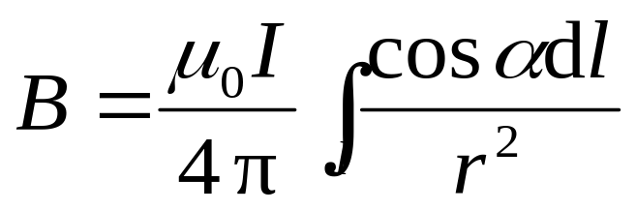
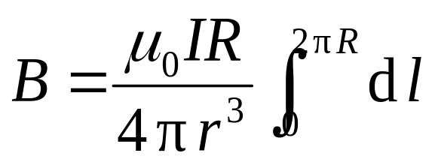
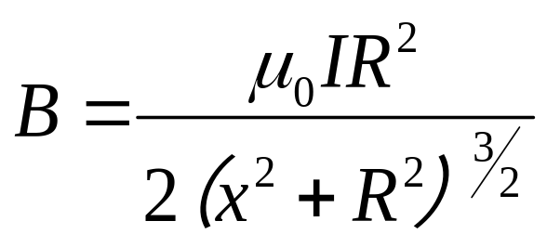
毕奥-萨伐尔定律的应用
*
p

Slide 12
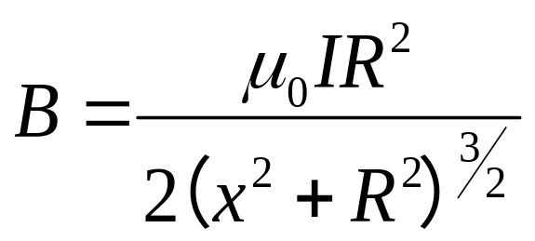
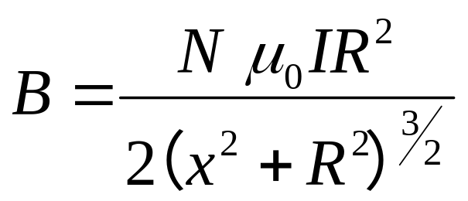


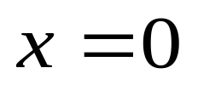


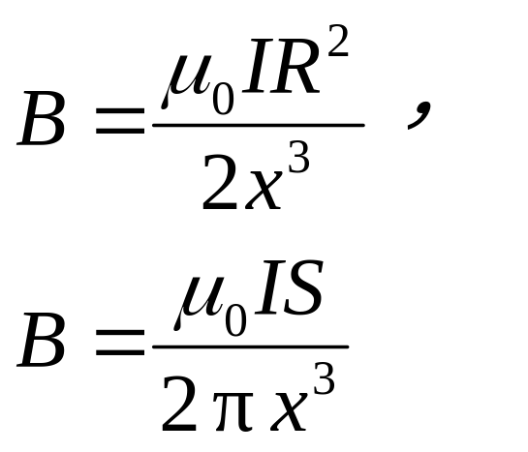
讨论
（1）若线圈有 匝
（2）
（3）
*
p
I

Slide 13
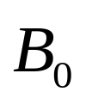

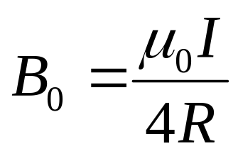
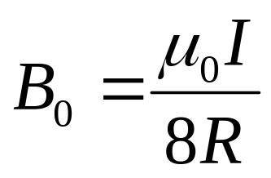
利用磁场叠加原理讨论下列磁场
(1)
R
x
I
o
(2)
I
R
×
o
(3)
I
R
×
o

Slide 14
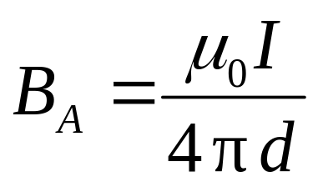
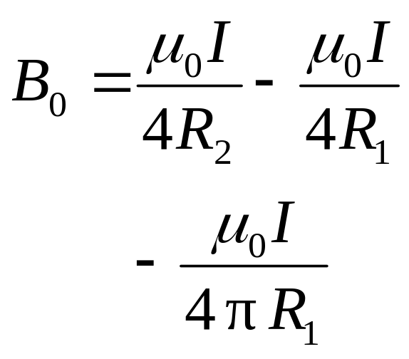


利用磁场叠加原理讨论下列磁场
(4)
d
*
A
(5)
I
*
o

Slide 15
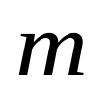
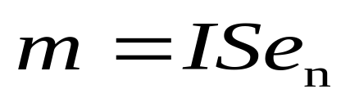

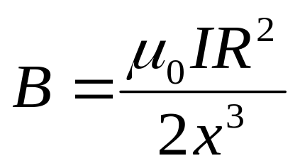
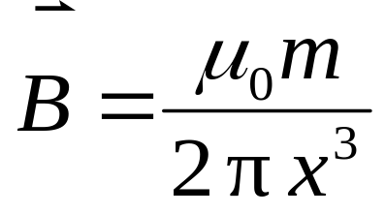
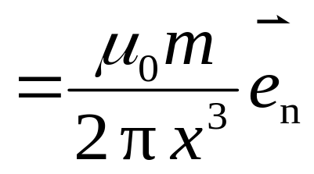

磁偶极矩
闭合线圈的极矩
I
S
I
S
说明：
只有当圆形电流的面积S很小，或场点距圆电流很远时，才能把圆电流叫做磁偶极子.

Slide 16
毕奥-萨伐尔定律的应用
例4 载流直螺线管内部的磁场.
如图所示，有一长为l , 半径为R的载流密绕直螺线管，螺线管的总匝数为N，通有电流I. 设把螺线管放在真空中，求管内轴线上一点处的磁感强度.
R
P
*
×
×
×
×
×
×
×
×
×
×
×
×
×
×

Slide 17
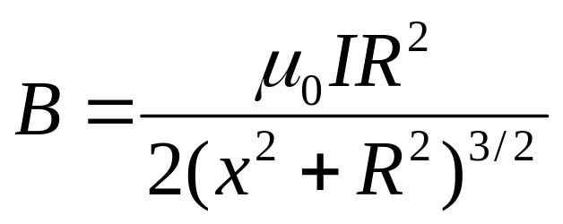
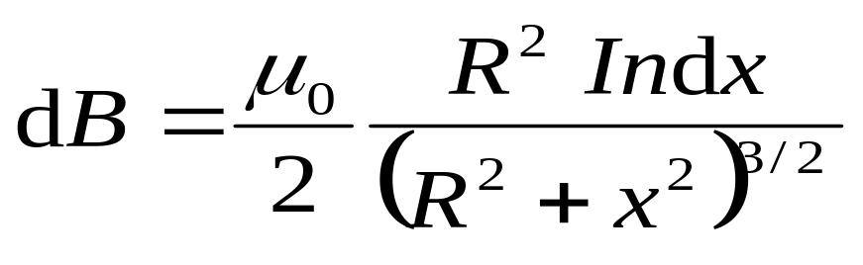
毕奥-萨伐尔定律的应用
解: 由圆形电流磁场公式
R
P
O
*
×
×
×
×
×
×
×
×
×
×
×
×
×
×

Slide 18
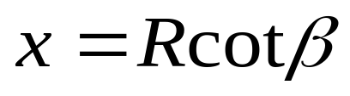








毕奥-萨伐尔定律的应用
R
O
*
×
×
×
×
×
×
×
×
×
×
×
×
×
×

Slide 19


毕奥-萨伐尔定律的应用
R
O
*
×
×
×
×
×
×
×
×
×
×
×
×
×
×

Slide 20







讨论
（1）P点位于管内轴线中点
若

Slide 21






讨论
（2）无限长的螺线管
（3）半无限长螺线管
B
O
x

Slide 22






运动电荷的磁场
毕奥-萨伐尔定律
S
带点粒子定向移动形成电流
底面为S高为dl一段导线内带电粒子个数

Slide 23







运动电荷的磁场
运动电荷的磁场
适用条件
+
×

Slide 24





例题
例5 半径为 的带电薄圆盘的电荷面密度为 , 并以角速度 绕通过盘心垂直于盘面的轴转动 ，求圆盘中心的磁感强度.

Slide 25








例题
解法一 圆电流的磁场
向外
向内

Slide 26





例题
解法二 运动电荷的磁场

Slide 27





小结
1. 毕奥-萨伐尔定律
p
α
大小
方向
满足右手定则
磁场叠加原理

Slide 28


小结
2. 应用
载流直导线的磁场
无限长
方向：
右手定则
圆电流轴线上的磁场
螺线管轴线上的磁场
无限长

